Slide 1
O (mikro)perspektywach
– kształtowanie uważności w kinie krótkometrażowym
Aleksandra Ławska
Fundacja Edukacji Kulturalnej Ad Arte

Slide 2
Rozumienie uważności:
doświadczenie audiowizualne
mikroperspektywy - bliskość i ważność “przeżycia emocjonalnego”
krótki metraż: ograniczenie czasowe niosące ze sobą automatyczne skupienie młodego odbiorcy
forma eksperymentalna jako otwarcie się na intuicyjne rozumienie lub przeżywanie obrazu ruchomego
niestandardowość krótkometrażowego kina eksperymentalnego prowokuje do poszerzenia sensualnego odbioru kina i umiejętności myślenia poza ramami
- bardzo szeroka dowolność interpretacyjna

Slide 3
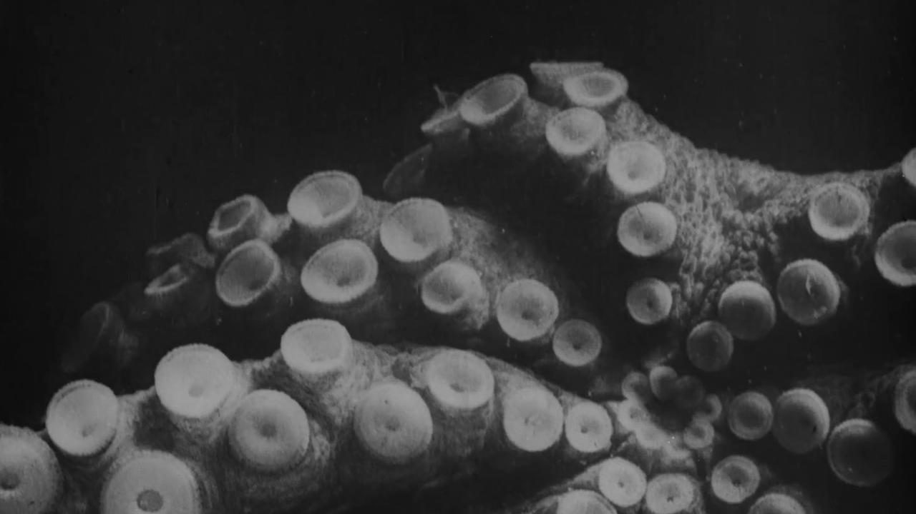
Octopus, reż. Jean Painlevé, Francja 1927

Slide 4
Octopus, reż. Jean Painlevé, Francja 1927
Pytania wprowadzające:
Co czujesz podczas oglądania filmu?
Czy potrzebujesz ścieżki dźwiękowej, by rozpoznać nastrój na ekranie?
Czy jesteś w stanie rozpoznać wszystkie obiekty występujące w kadrze?
Czy zauważasz je podczas oglądania filmu?
Czy ośmiornica zdaje się być przyjazna? Wymień jej cechy.
Jak wpływają na Ciebie niedoskonałości taśmy? Plamy, nierówności, odbicia światła, etc.?
Przykładowe zadania:
stwórz własny 1-minutowy film o swoim lub czyimś pupilu. Sam zdecyduj o formie i sposobie realizacji krótkiego filmu. Pamiętaj o czułym podejściu do bohatera Twojego filmu!
spróbujcie “dograć” ścieżkę dźwiękową filmu: lektor, piosenka, szumy, własne nagrania i zobaczcie jak zmieni to wydźwięk filmu.
#kinodokumentalne #etykawkinie #kinoanalogowe #czułość

Slide 5
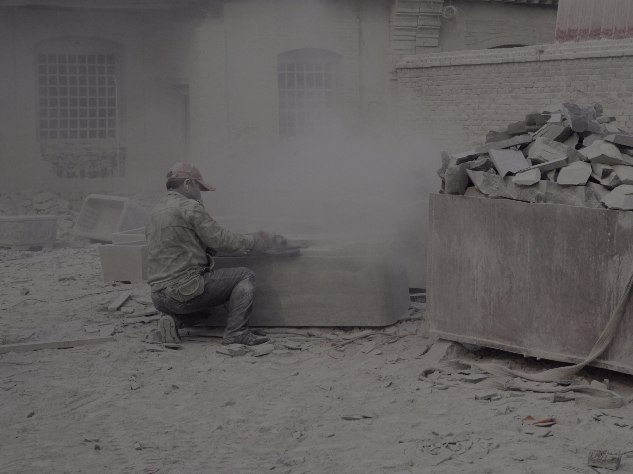
All movements should kill the wind, reż. Yuyan Wang, Francja 2019

Slide 6
All movements should kill the wind, reż. Yuyan Wang, Francja 2019
Przykładowe pytania wprowadzające:
Czy jesteś w stanie ocenić, co jest na ekranie w każdej sekundzie filmu?
Dlaczego w filmie nie ma dialogów?
Czy czujesz coraz większe zainteresowanie bohaterami filmu czy wręcz przeciwnie?
Czy coś jest dla Ciebie ważniejsze w filmie: człowiek czy obiekt?
Jakie uczucia wywołuje u Ciebie zmienna ścieżka dźwiękowa?
Czy film jest czarno-biały przez większość filmu?
Przykładowe zadania:
Używając aparatu fotograficznego (w telefonie lub niezależnego) stwórz kolaż swojego dnia. Zwróć uwagę na te momenty, o których często nie myślisz.
Przygotuj listę tekstów kultury, z którym kojarzy Ci się film lub jego poszczególne kadry.
#minimalizm #obserwacja

Slide 7
Keep that dream burning, reż. Reiner Kohlberger, Austria 2018

Slide 8
Keep that dream burning, reż. Reiner Kohlberger, Austria 2018
Pytania wprowadzające:
Czy przychodzą Ci jakiekolwiek myśli do głowy podczas seansu czy film przykuwa całą Twoją uwagę?
Czy widzisz jakiekolwiek kształty w pierwszej części filmu?
Film jest intensywny wizualnie i dźwiękowo. Czy czujesz, że czas “się dłuży” czy wręcz przeciwnie?
Jak odbiór filmu wpłynął na Twoje ciało?
Czy film jest metaforą czegoś konkretnego?
Przykładowe zadania:
Spróbuj za pomocą samych liczb 0 i 1 stworzyć na kartce A4 obraz nawiązujący do filmu.
Znajdź idealne miejsce na projekcję tego filmu w Twojej szkole lub Twoim najbliższym otoczeniu. Wyjaśnij, dlaczego zdecydowałaś_eś się na taką przestrzeń.
#zanurzenie #mediacyfrowe

Slide 9
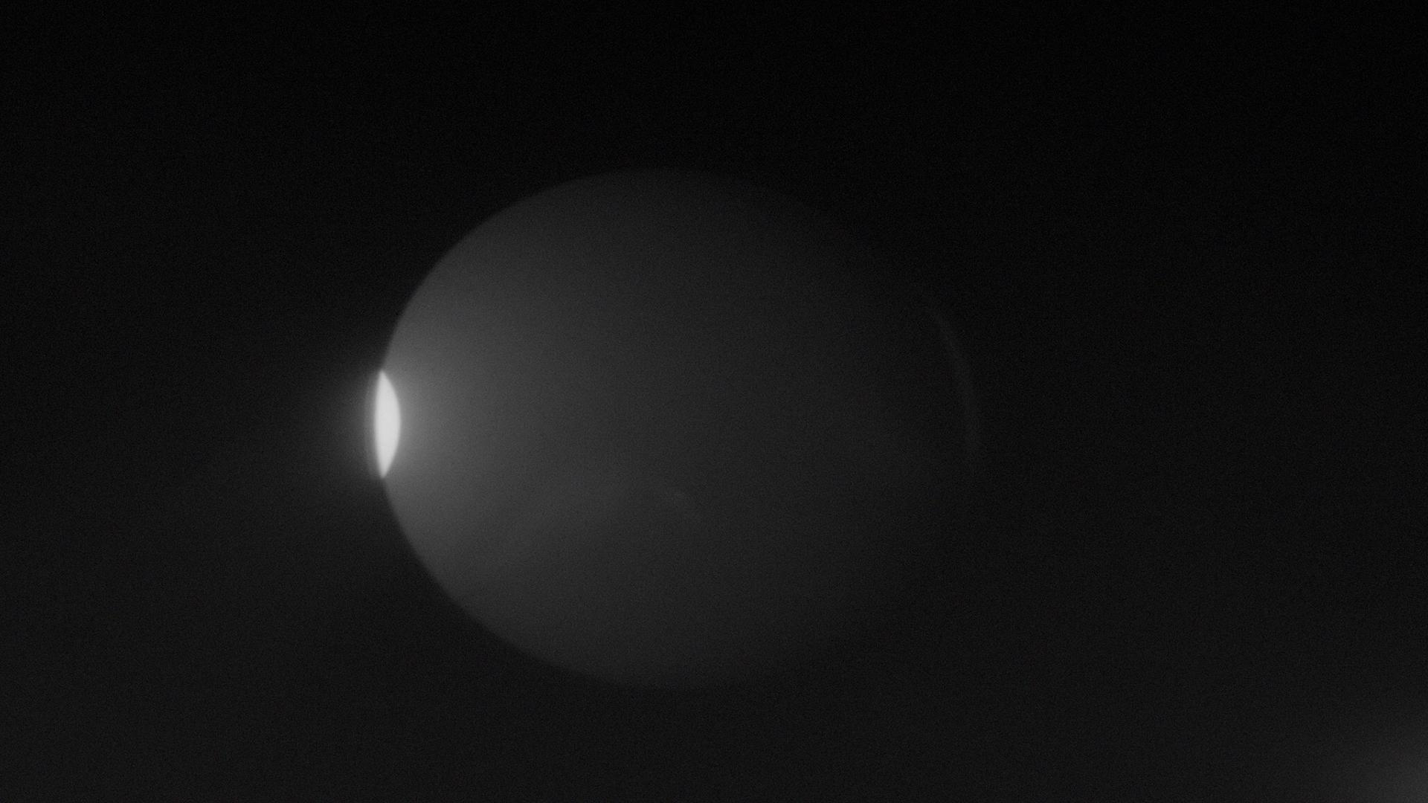
IT, dir. Anouk De Clercq & Tom Callemin, Belgia 2017

Slide 10
IT, dir. Anouk De Clercq & Tom Callemin, Belgia 2017
Przykładowe pytania wprowadzające:
Co wyobrażasz sobie podczas kilku minut wyciemnionego ekranu?
Czy masz ochotę zasnąć podczas oglądania filmu?
Jaki odczuwasz nastrój filmu?
Dlaczego kamera porusza się tak wolno?
Czy las zdaje się być magiczny? Czy coś “mówi”?
Kto może prowadzić kamerę? Kim jest ta osoba? Dlaczego zdecydowała się na te obrazy?
Przykładowe zadania:
Spisz krótki tekst pojawiający się na ekranie. Spróbuj stworzyć swój własny tekst tak, by zmienił znaczenie filmu.
Patrząc na zdjęcia lasu nocą i za dnia, spróbujcie wypisać wszystkie związane z nim skojarzenia.
#poetykafilmu #światło

Slide 11
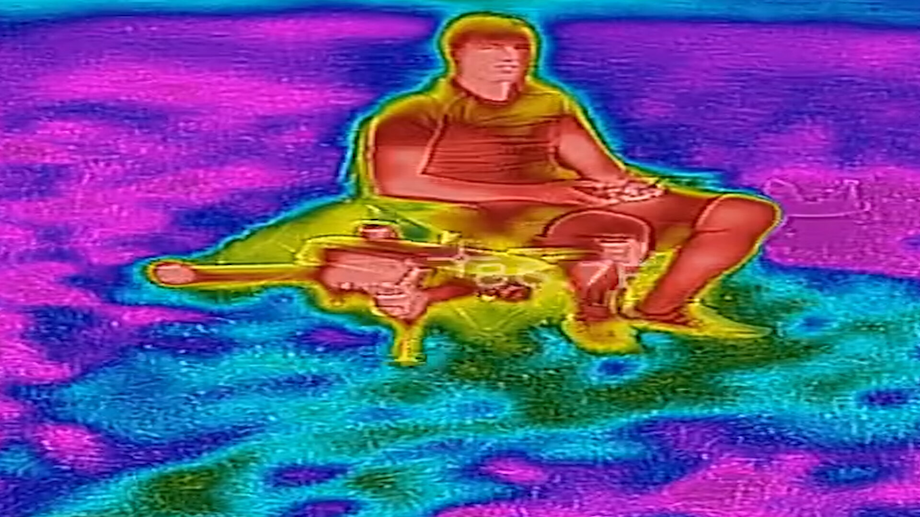
My Expanded View, reż. Corey Hughes, USA 2018

Slide 12
My Expanded View, reż. Corey Hughes, USA 2018
Pytania wprowadzające:
Czy film czymkolwiek się różni od krótkiego filmiku instruktażowego na YouTube?
Dlaczego w kadrze pojawiają się twórcy filmu?
Czy film mimo wszystko wpływa na Ciebie uspokajająco?
Czy jesteś w stanie skupić się na znaczeniu wypowiadanych słów?
Dlaczego twórca wprowadza elementy animowane? Czy czujesz zmianę koncentracji, gdy pojawiają się na ekranie?
Przykładowe zadania:
przygotujcie tekst opisujący zwyczajną sytuację, a następnie spróbujcie go przeczytać używając różnych metod narracji. Zapiszcie, jaki efekt uzyskaliście.
podzielcie się na 3-4 osobowe grupy i stwórzcie własny film ASMR, korzystając z wszystkich metod relaksu i narzędzi, które pomagają Ci się uspokoić
#ASMR #metajęzyk #kinoniskobudżetowe

Slide 13
Praca z krótkometrażowym kinem eksperymentalnym:
Wzmocnienie wrażliwości artystycznej i emocjonalnej
Niezależne formułowanie opinii
Krytyczne podejście do medium filmu
Szerokie rozumienie percepcji filmowej
Kształtowanie kreatywnych i odważnych możliwości interpretacyjnych
Budowanie przestrzeni na szczerą i swobodną dyskusję dot. kina eksperymentalnego
Zwrócenie uwagi na “materialność” filmu: “medium is the message”
Budowanie swobodnej relacji z abstrakcyjnymi i eksperymentalnymi wytworami kultury
Kreowanie przestrzeni dla “przeżywania” filmu i myślenia poza standardami

Slide 14
PRZYKŁADY PLATFORM FILMOWYCH I EDUKACYJNYCH
NOWE HORYZONTY
https://nhef.pl/
BEST FILM
https://edukacja.bestfilm.pl/
VIMEO
https://vimeo.com/channels/staffpicks
NINATEKA
https://ninateka.pl/
SHORT OF THE WEEK
https://www.shortoftheweek.com/
KANOPY
https://www.kanopy.com/
DOKULAB
https://dokufest-lab.com/en/
THIS IS SHORT
https://thisisshort.filmchief.com/hub
MUBI
https://mubi.com/showing
YOUTUBE
np. https://www.youtube.com/channel/UCypK4angLbYWdkd8vxUQvVg

Slide 15
Dziękuję za uwagę!

